Slide 1

PROFOND 10
AG PROFOND 10 - janvier 2024
PROFOND 10
LES COMPTES DE LA TRESORIERE

Slide 2
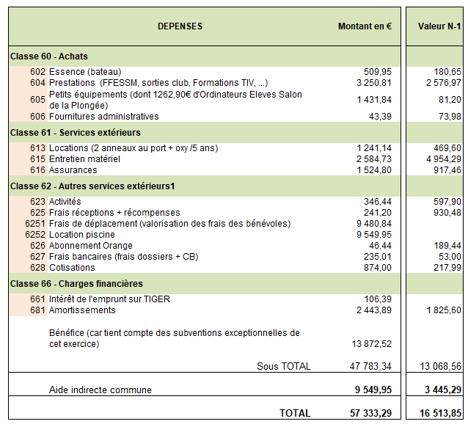
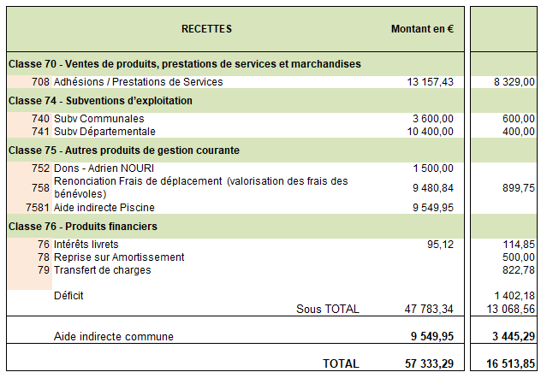
Le compte de résultat
AG PROFOND 10 - janvier 2024

Slide 3
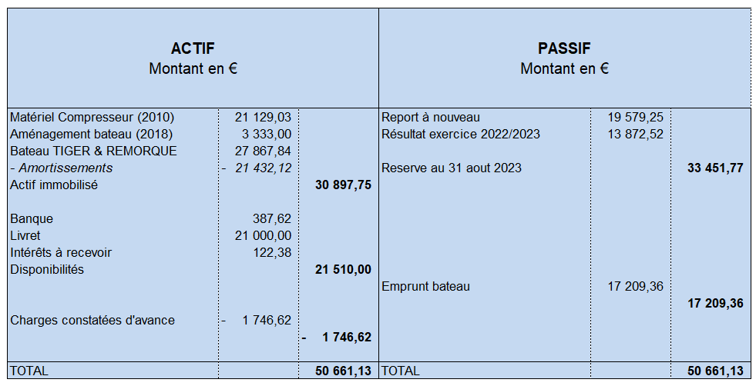

Le BILAN
AG PROFOND 10 - janvier 2024

Slide 4
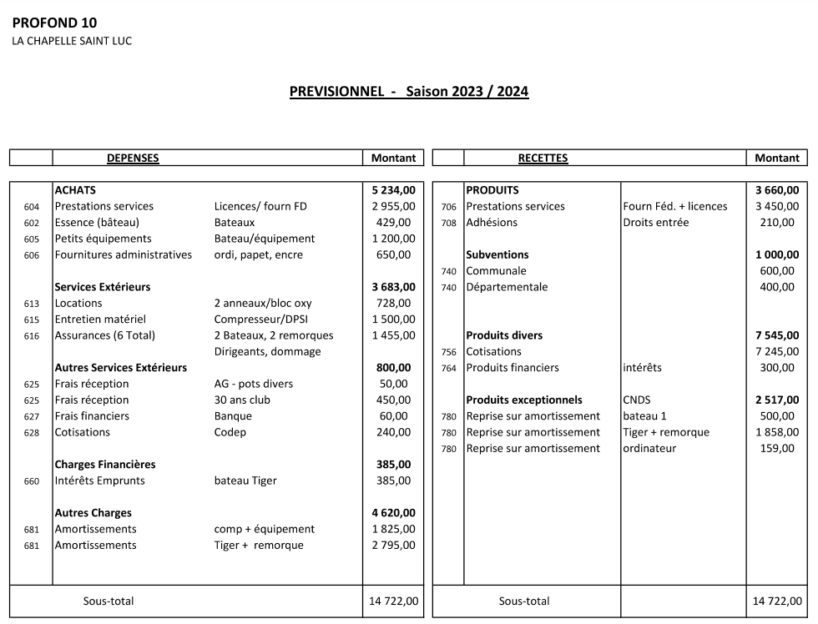
Ce Prévisionnel a été fait en septembre 2023, d’après les éléments en notre possession à cette même date.
AG PROFOND 10 - janvier 2024

Slide 5

questions / REPONSES
AG PROFOND 10 - janvier 2024

